Slide 1
BdebUberEats
Projet Réalisé par: Youssef , Gabriel , Louis , Josué

Slide 2
Technologies Utilisés
TypeScript
EJS
BootStrap
JavaScript
CSS
MongoDB
LocationIQ
API PayPal
Leaflet

Slide 3
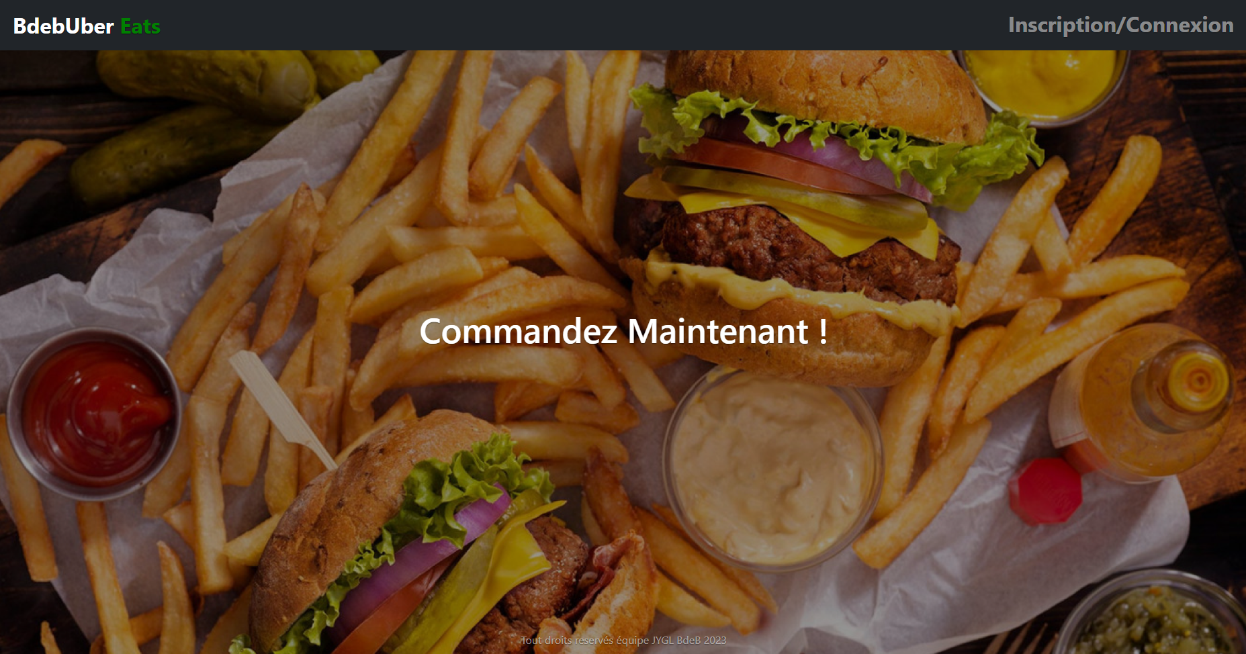
Page d’Accueil

Slide 4
Aspects Visibles
Le header de la page rend le logo plus visible et le gris sur noir pour le lien vers la page connexion forment un faible contraste ce qui n’attire pas trop l’attention du visiteur. Mais cela demeure assez pour que les utilisateurs puissent observer la page et savoir où aller.
L’image choisie est tout simplement un example de nos produits. L’avantage est qu’elle est directement visible.

Slide 5

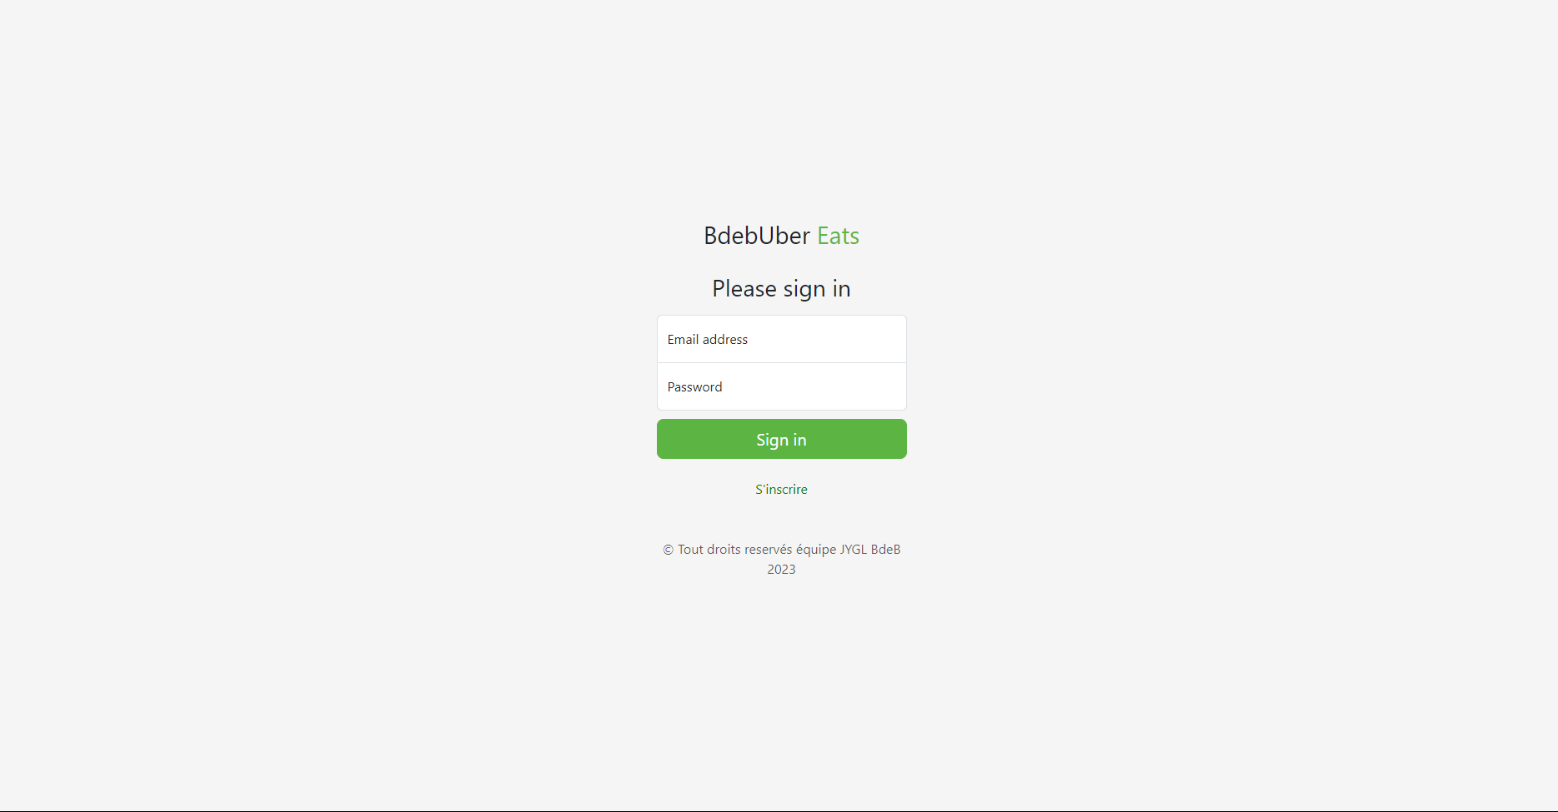
Page Connection

Slide 6
Aspects Visibles
La simplicité du formulaire ainsi que la séparation des éléments à saisir aident à la clarté visuelle.
Le bouton ‘s’inscrire’ est plus petit que ‘Se connecter’ puisque l’inscription est une étape qui devrait seulement être fait qu'une fois par l'utilisateur alors que le bouton connexion sera utilisé beaucoup plus souvent donc ce dernier devra être afficher en plus gros.

Slide 7
Aspects non visibles
Le courriel et le mot de passe seront comparés au données entrés dans notre base de données MongoDB et la page vous laisserez savoir si une erreur se produit.
Un token serait généré relative à votre connexion après une connexion valide afin que vous ne devez pas vous reconnecter de nouveau à chaque visite.
Après une connexion valide, les informations relatives à votre compte seront placés dans local Storage afin de Valider la possibilité d’une connexion Admin (À suivre) et ensuite vous serez dirigé vers la carte.

Slide 8
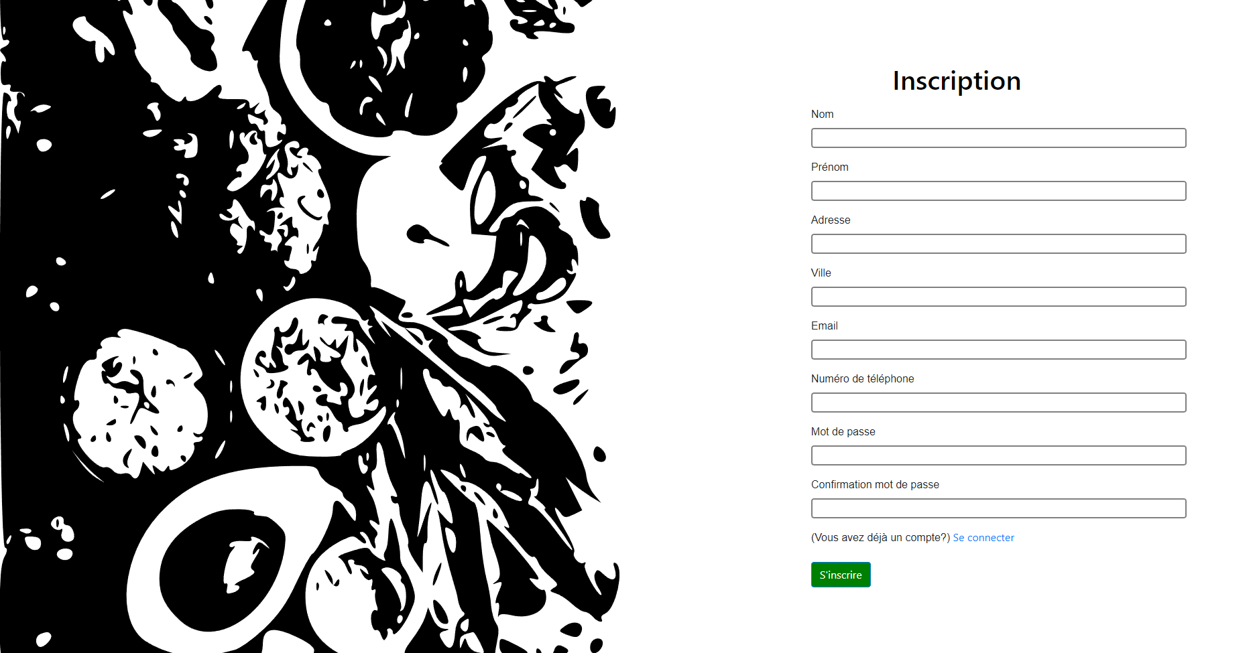
Page Inscription

Slide 9
Aspects Visibles
Alignement de tous les éléments du formulaire vers la gauche ainsi que le bouton.
Contraste entre blanc et noir pour la plupart du page sauf le bouton que l’on a gardé vert afin qu’on préserve le même style que la page connexion.
Présence d’un bouton pour se rediriger vers la page connexion si on a déjà un compte.

Slide 10
Aspects non visibles
Le mot de passe qui est entré sera chiffré en SHA-256 et placé dans note BD avec un sel.
Le mot de passe devrait passer un REGEX qui l'oblige à être d’au moins 8 charactères , inclure au moins 1 chiffre et une lettre , 1 lettre majuscule et 1 minuscule et au moins 1 charactère spécial tel que !@#$ etc.
L’utilisateur serait avisé si un des contraintes est manquante ou si une erreur s’est produite.

Slide 11
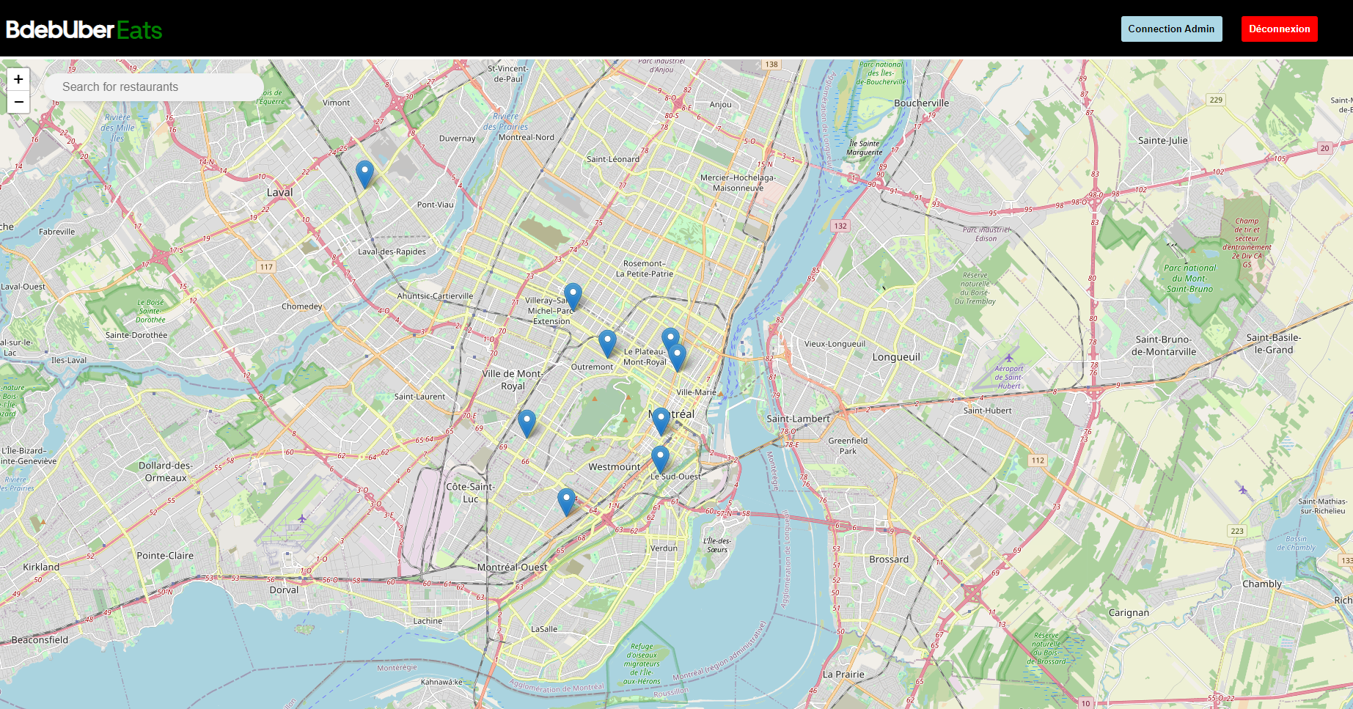
La Carte

Slide 12
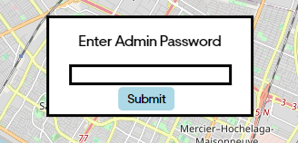
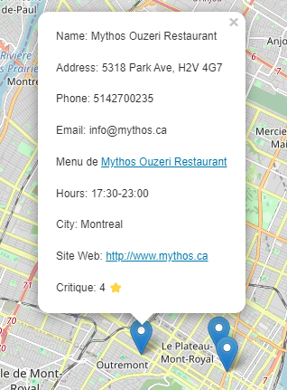
Aspects Visuels
Notre header iconique de la page d’accueil est de retour!
Deux nouveaux boutons: Connection Admin et Déconnexion Connection Admin affiche le modal pour se connecter aux pages admin et Déconnexion vous retourne vers la page connexion.
En appuyant sur les restos sur la carte on voit tous les détails par rapport aux restaurants.
On peut manipuler la carte comme on le souhaite ou rechercher un restaurant par son nom.
Les symboles ‘+’ et ‘-’ servent à modifier la taille de vision de la carte. Sur un ordinateur, on peut utiliser la souris pour avoir un effet semblable.

Slide 13
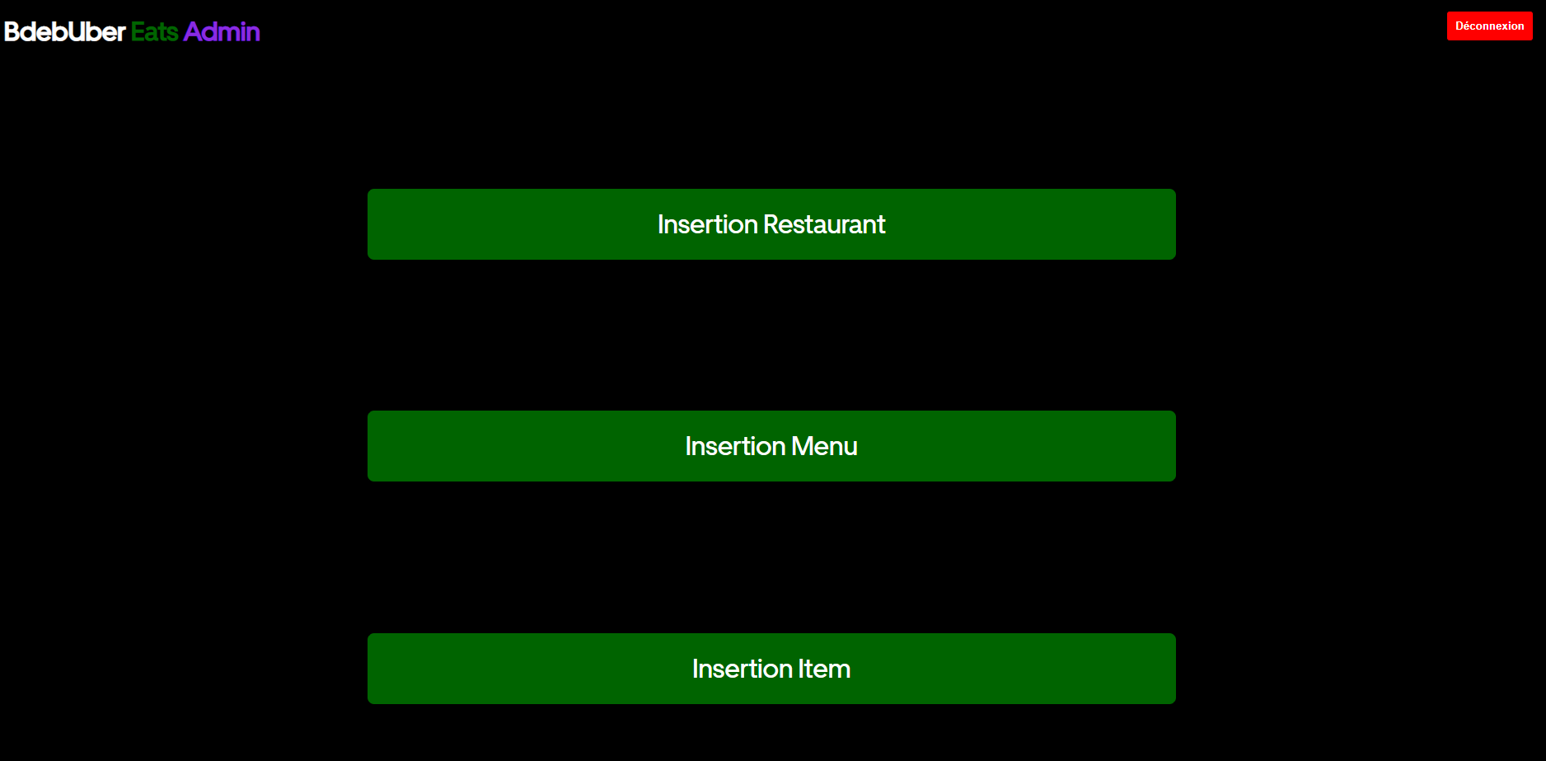
Page Admin

Slide 14
Aspects visuels
Fond noir avec boutons verts afin de former une contraste clair obscure. Suivant cette même route avec l’ajout de Admin en violet suivant BdebUber Eats.

Slide 15
Aspects non visibles
Pour accéder à la page il faut entrer un mot de passe qui serait comparé, avec le nom associé à votre compte lors de l’inscription aux entrés dans notre base de données. S'il existe un utilisateur dans notre table Admin avec le même nom et mot de passe, ils pourront accéder à la page admin.
Le bouton déconnexion dirige toujours l’utilisateur vers la page connexion.

Slide 16
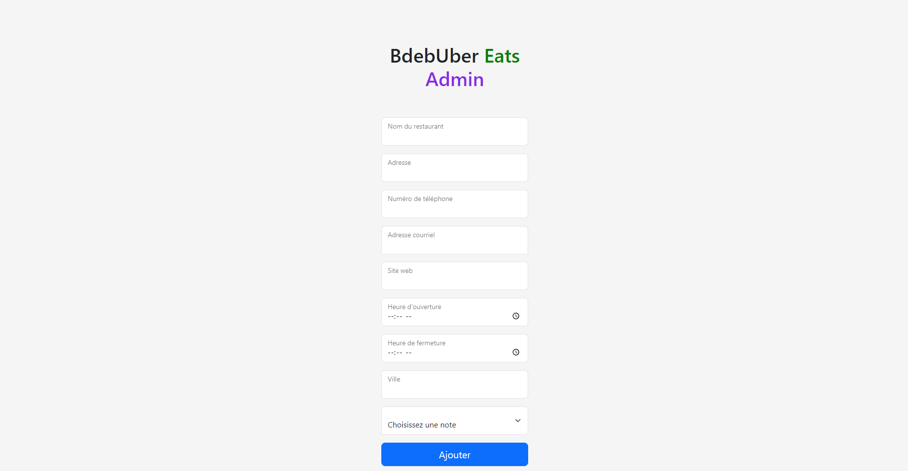
Admin Insertion Resto

Slide 17
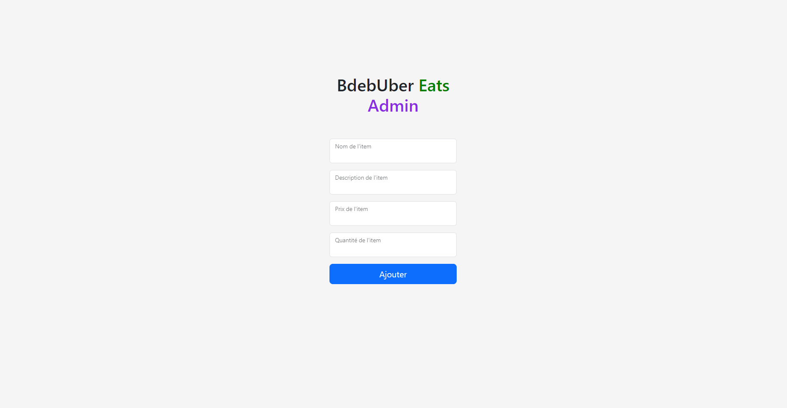
Admin Insertion Item

Slide 18
Aspects Visuels
Les deux pages contiennent un formulaire semblable à celui de la page connexion.
Par contre le page insertion-resto prend aussi deux Nouvelles formes de saisis: heure et note. La note est de 1 à 5 étoiles sans chiffres décimaux car l’on utilise un drop-down pour sélectionner la note.

Slide 19
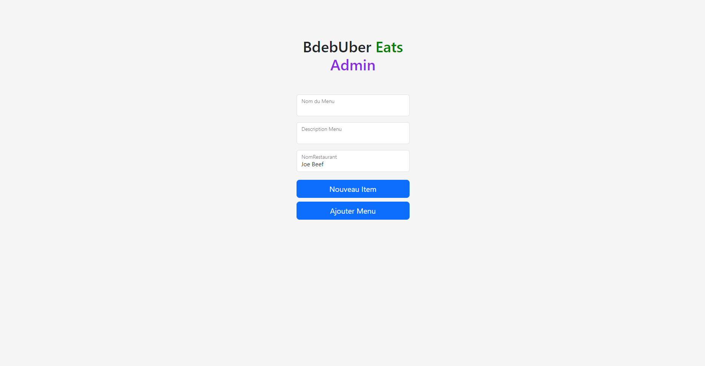
Admin Insertion Menu

Slide 20
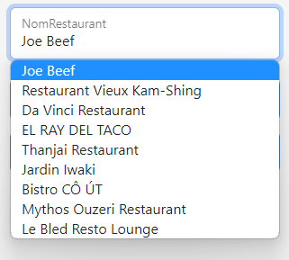
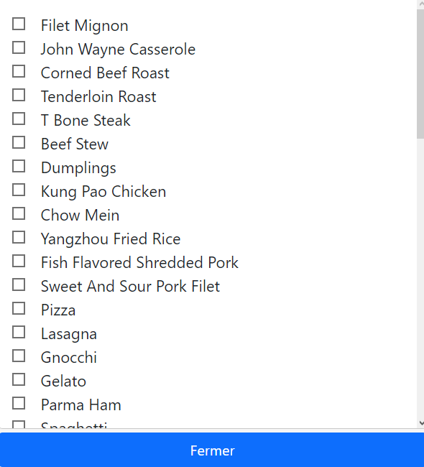
Aspects Visuels
- Le formulaire lui-même est semblable à la page de connexion à l’exception du drop down qui inclut le nom de tous les restaurants inclut dans la base de données et il est mis à jour chaque fois que l’on rafraichit le page.
- En appuyant sur le bouton ‘nouveau item’ on reçoit une liste interactive avec tous les items. On peut choisir lesquels on souhaiterait insérer avec le nouveau menu.

Slide 21
Aspects non visuels
Les formularies insérent tous les trois un élément au BD et chaque élément du formulaire correspond à un élément présent dans notre BD.
Les items ajoutés par Insertion item apparaitront lorsqu’on appuie sur ‘nouveau item’ dans Insertion Menu.
Les Menus ajoutés apparaitront dans leur restaurant respective lorsqu’on les visite par la carte.
Les Restaurants ajoutés apparaîtront comme de nouveaux points sur la carte.

Slide 22
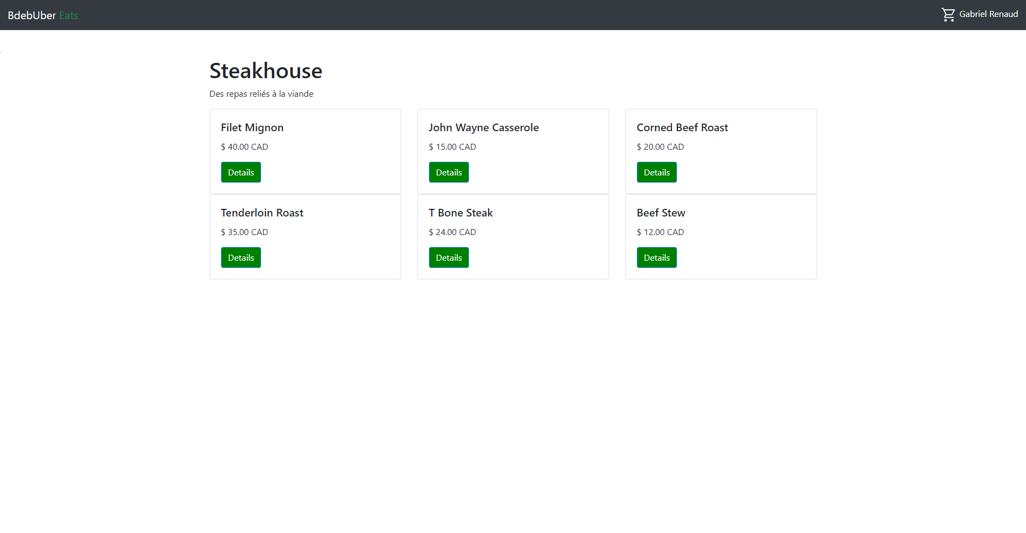
Restaurant Example

Slide 23
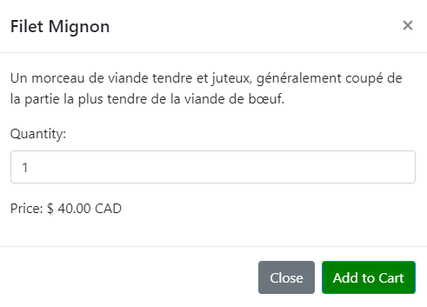
Aspects visuels
La page contient le menu qui lui est attribué ainsi que les items qui sont associés au menu.
Chaque Item vient avec un bouton Détails qui, lorsqu’on appuie dessus, affichera un modal qui vous demande une quantité. Le prix sera mis à jour dépendamment de la quantité voulue.
La page contient aussi un bouton pour se diriger vers le panier.

Slide 24
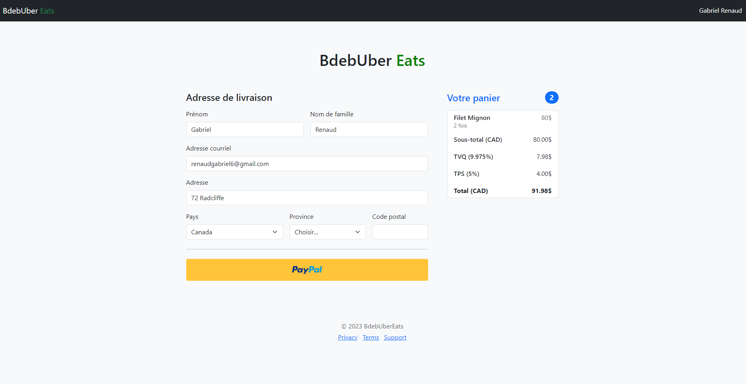
Panier

Slide 25
Aspects Visuels
La page inclut un formulaire qui contient tous les détails qui seront utilisés pour vous contacter
Votre panier inclut tous les items que vous avez sélectionné, ainsi que leur prix respectif, relatif à la quantité désirée, ainsi que le prix après l'application de taxes.
Finalement on a un bouton PayPal qui permet l’achat des items par l’API PayPal.

Slide 26
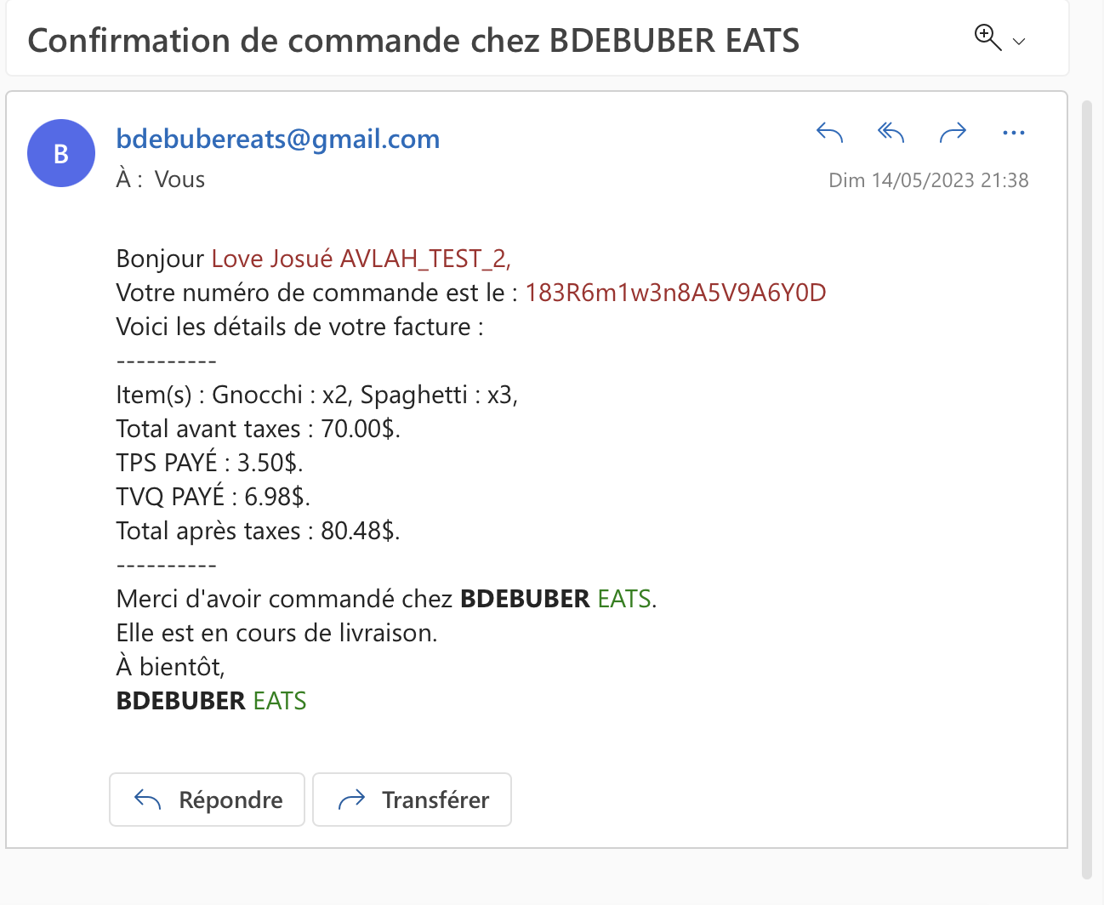
Aspects non Visuels
Tous les items inclus dans votre panier seront mis en compte et lorsque l’achat est fini, un courriel sera envoyé à l'adresse courriel associée.
Exemple de courriel:

Slide 27
Difficultés et Apprentissages
Difficultés:
La communication au sein de l'équipe était parfois compliquée.
Apprentissages:
Comment configurer et utiliser une base de données NoSQL tel que MongoDB
Implémentation de Bootstrap et EJS
TypeScript

Slide 28
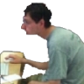

Merci
Le client
Nous

